Slide 1
Amandan huoli –kirjan piirrokset
Lapset piirsivät omannäköiset tuotokset ensimmäisen Amandan huoli –esityksen jälkeen ja sitten uudelleen toisen esityksen jälkeen.

Slide 2
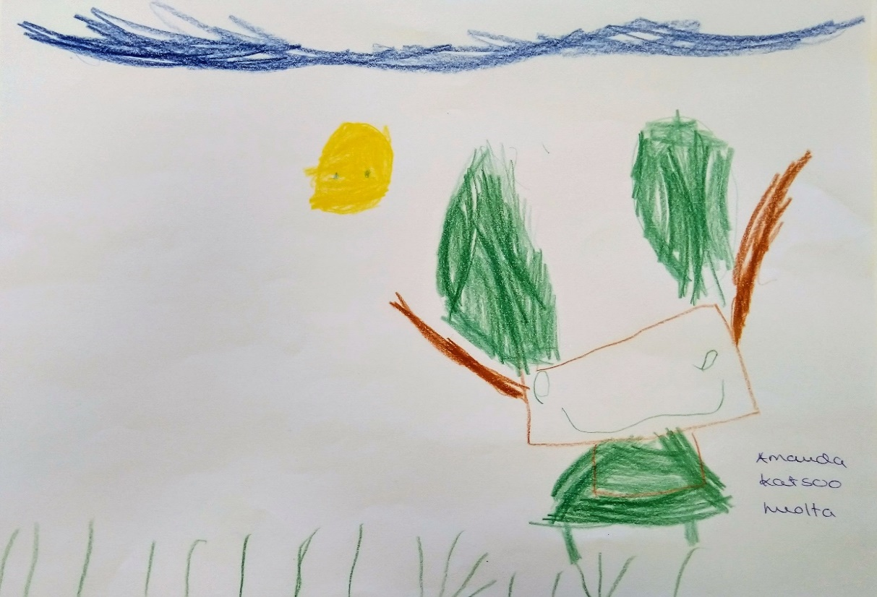
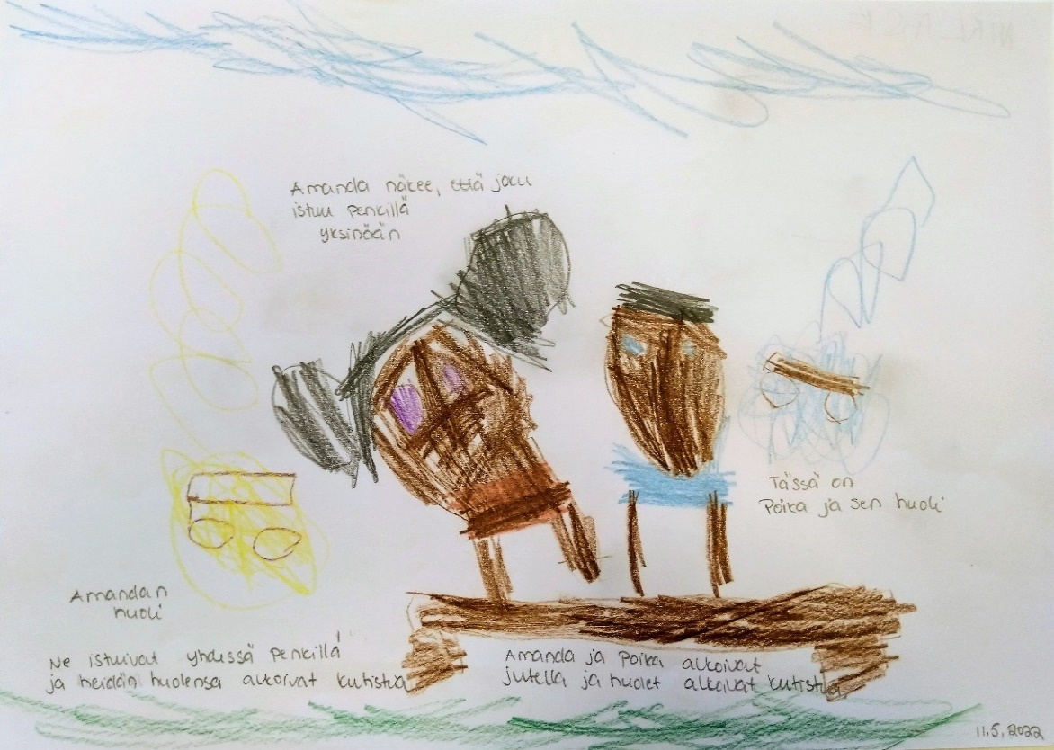
Amanda näkee, että joku istuu penkillä yksinään. Amanda ja poika alkoivat jutella ja huolet alkoivat kutistua. Ne istuivat yhdessä penkillä ja heidän huolensa alkoivat kutistua.
Ennen ja jälkeen esityksen piirretyt:
Amanda katsoo huolta.

Slide 3
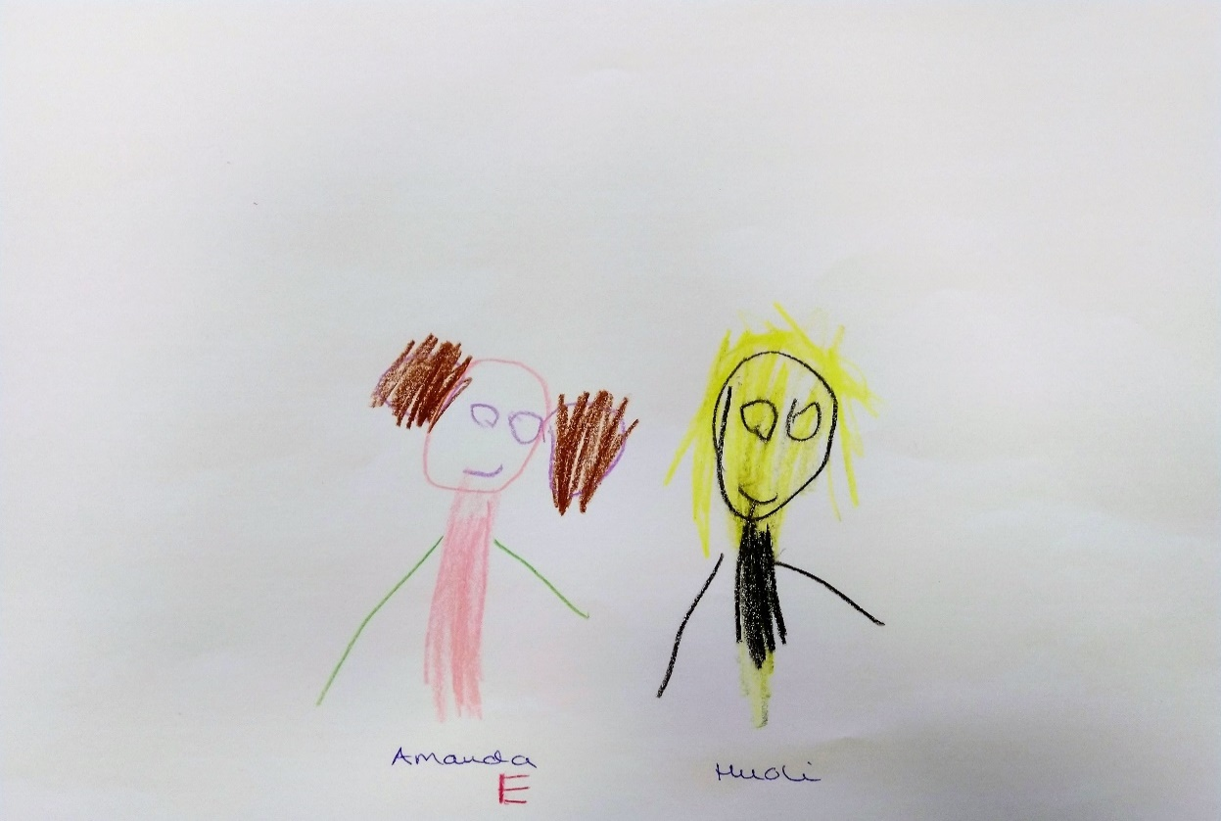
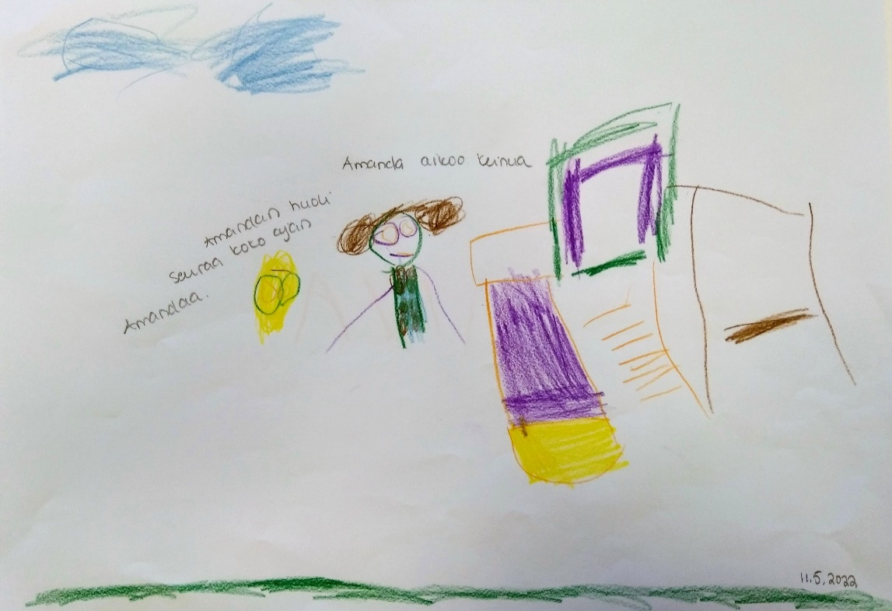
Amanda ja huoli.
Amanda aikoo keinua. Amandan huoli seuraa koko ajan Amandaa.

Slide 4
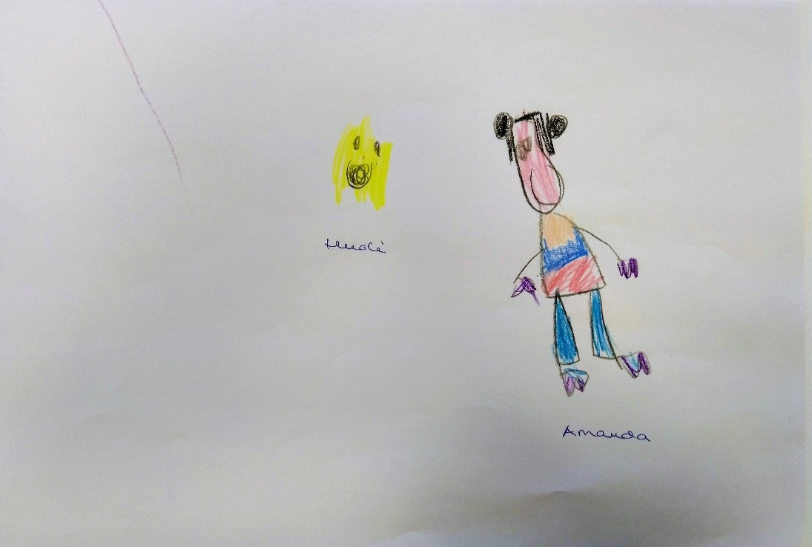
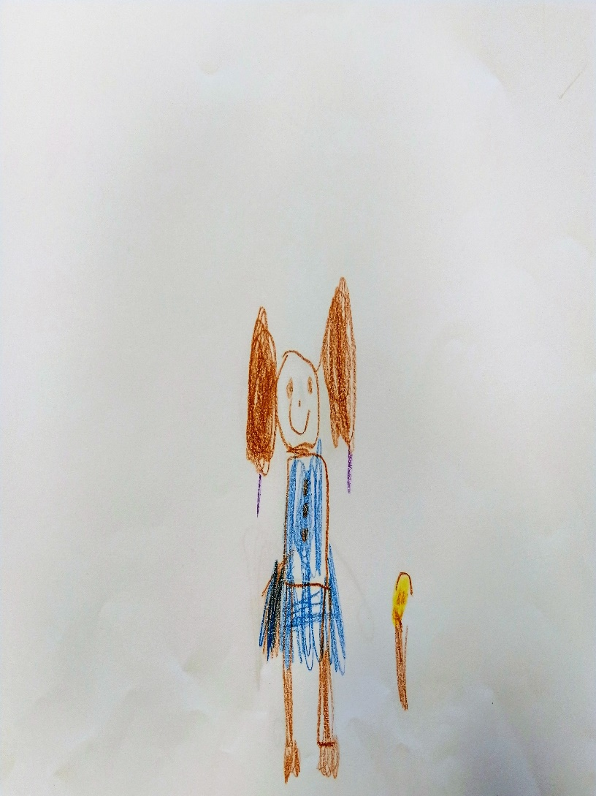
Huoli ja Amanda.
Amanda ja huoli.

Slide 5
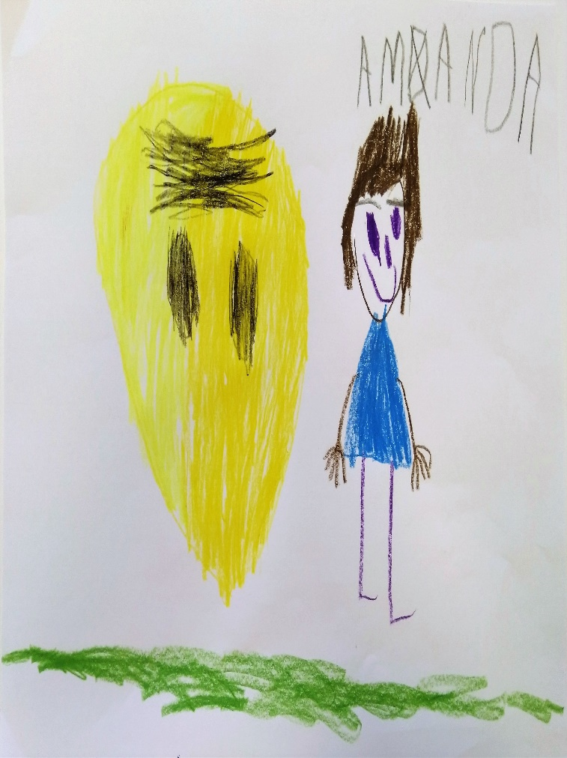
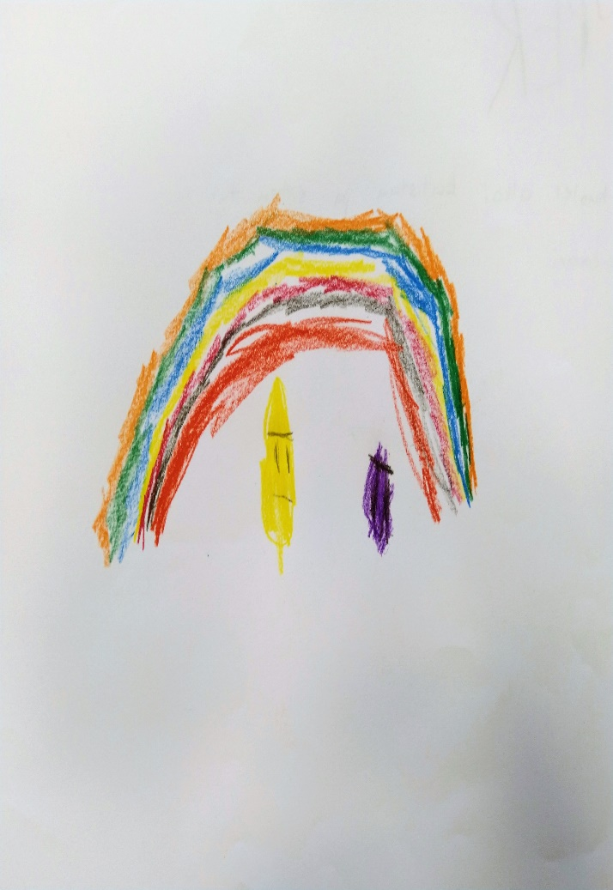
Amandan huoli muuttui isommaksi ja seurasi koko ajan.
Ne huolet alkoi kutistuu ja sitten tuli sateenkaari.

Slide 6
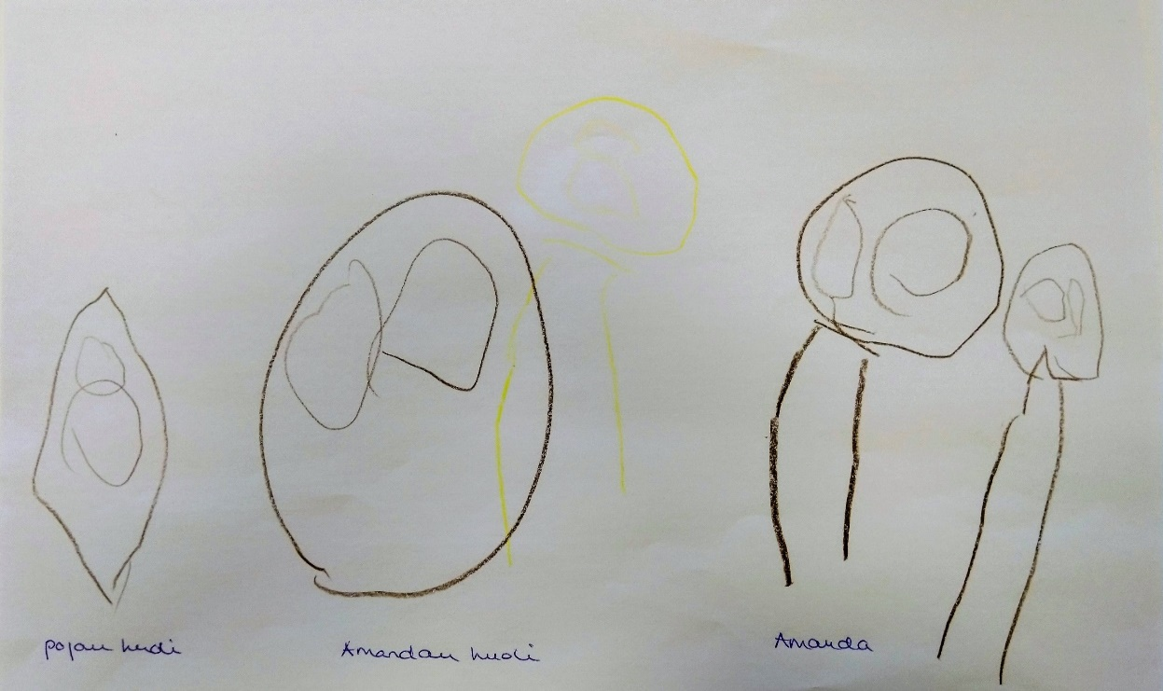
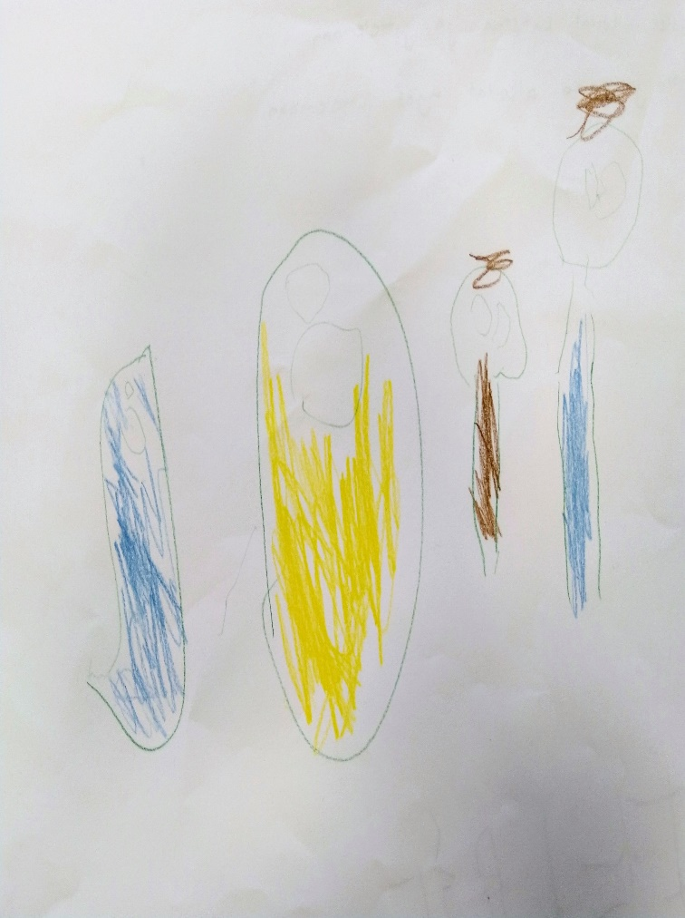
Huolet alkoivat kutistua ja juttelemaan. Tyttö ja poika alkoivat myös juttelemaan.
Huolet rupesivat keskustelemaan ja toinen alkoi kutistumaan. Isommalla meni vähän aikaa.

Slide 7
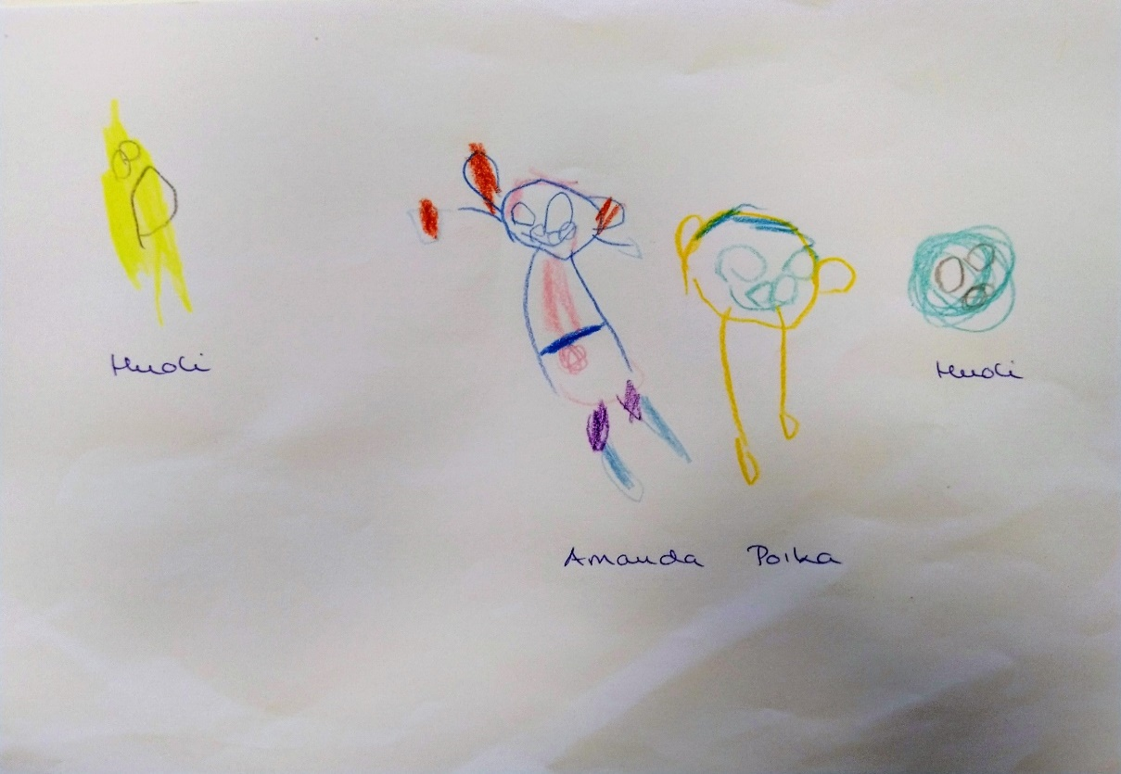
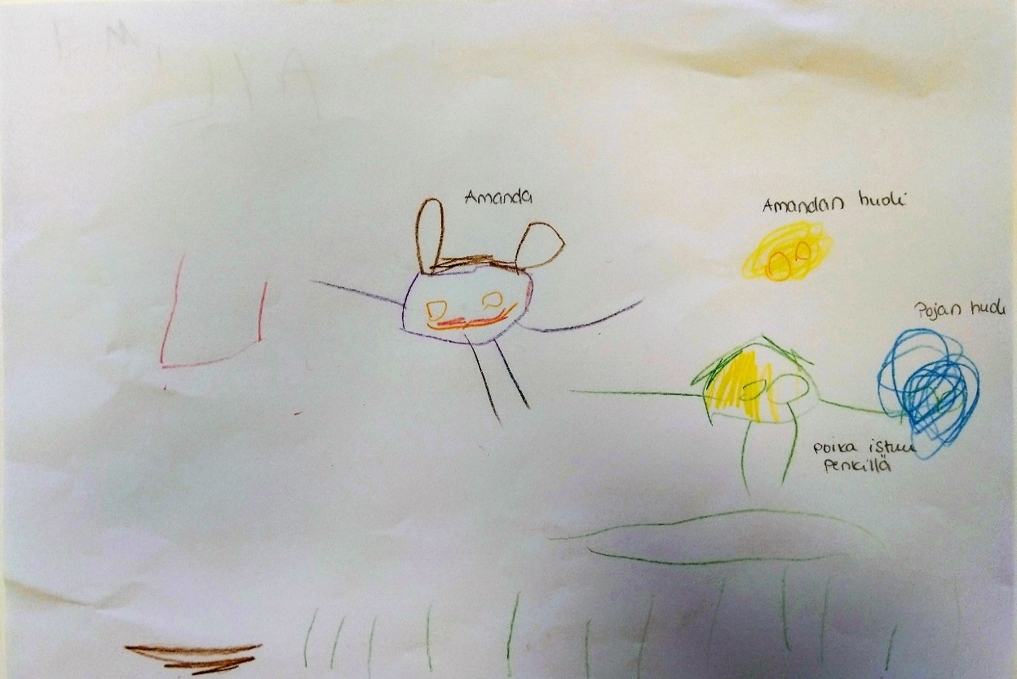
Amanda ja Amandan huoli. Pojan huoli. Poika istuu penkillä.
Amanda ja huoli. Poika ja huoli.

Slide 8
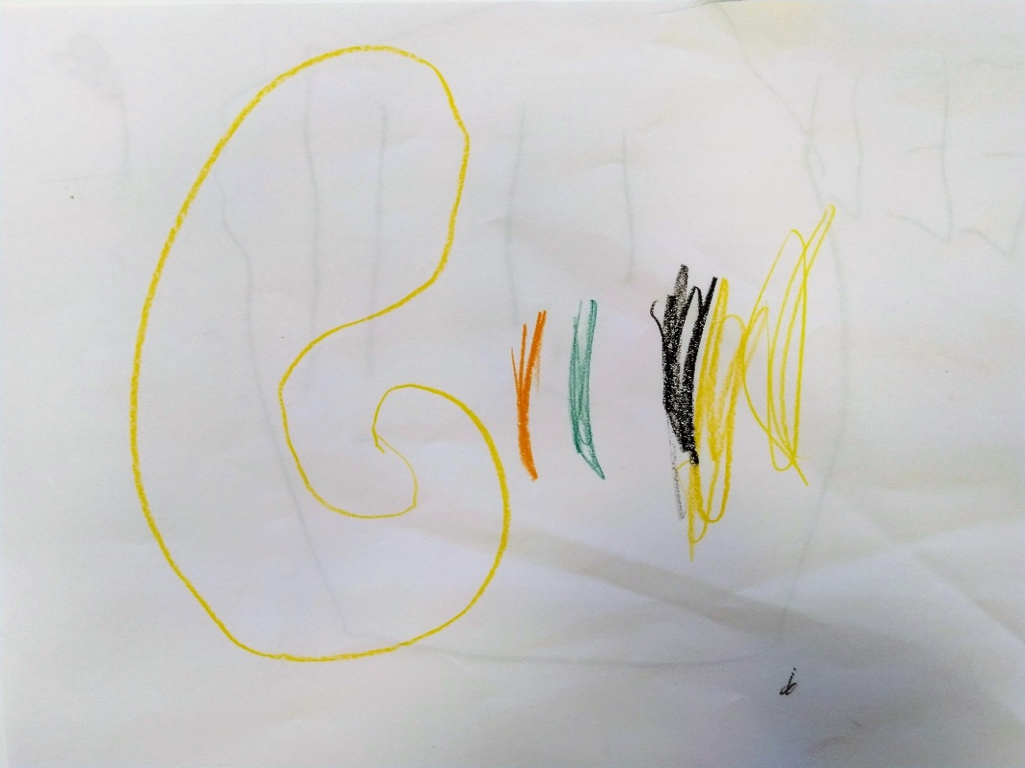
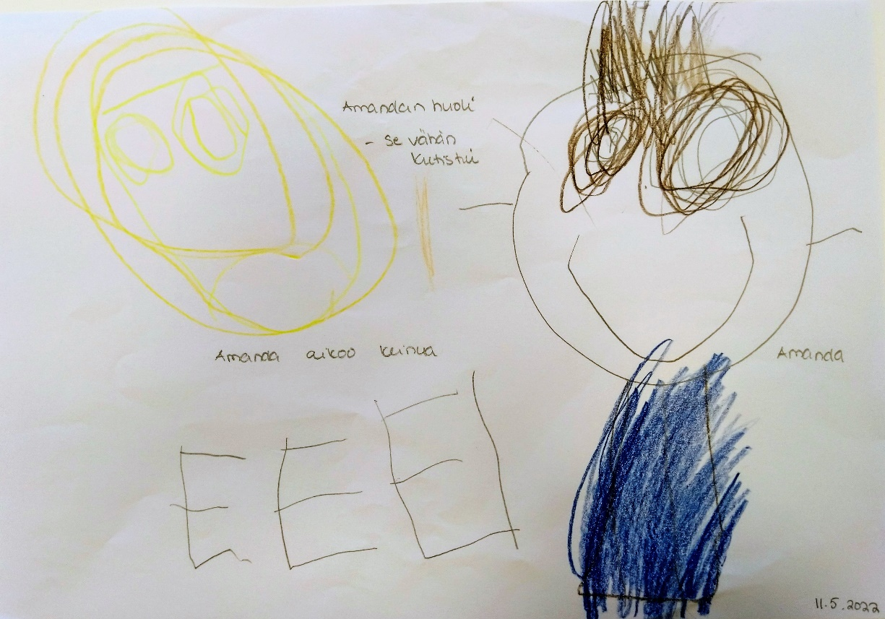
Huoli.
Amandan huoli – se vähän kutistui. Amanda aikoo keinua.

Slide 9
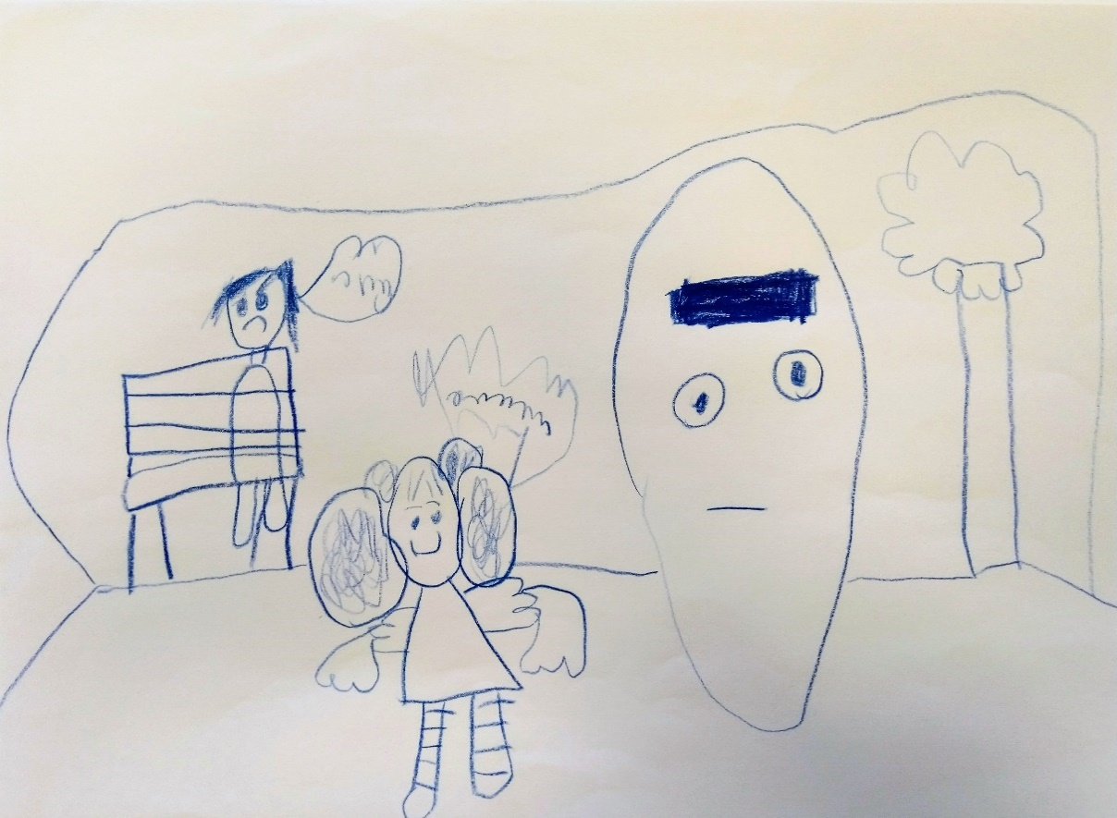
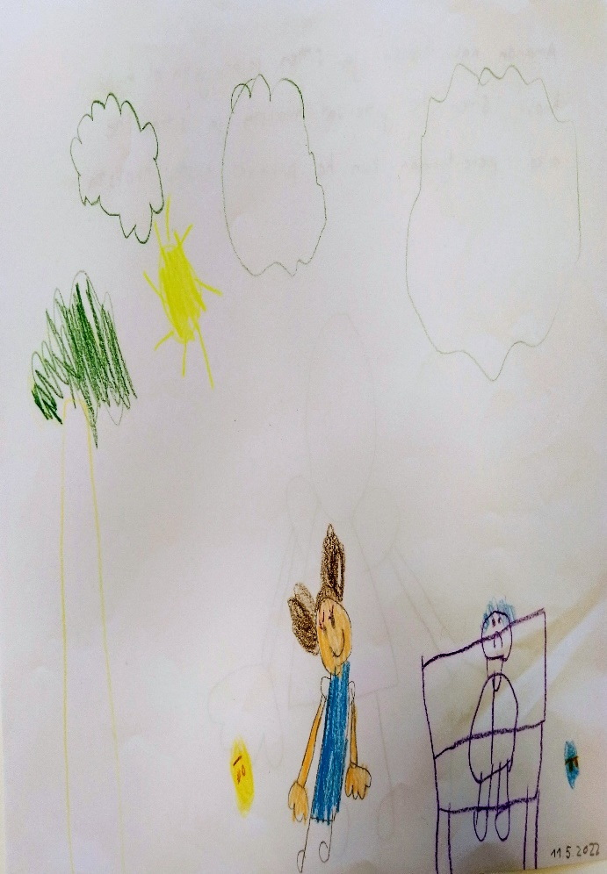
Amanda näki huolen ja sitten pojan, jolla oli myös huoli. Sitten he juttelivat huolista ja ne alkoivat pienentymään, kun he puhuivat niistä huolista.
Amanda, poika ja huoli.

Slide 10
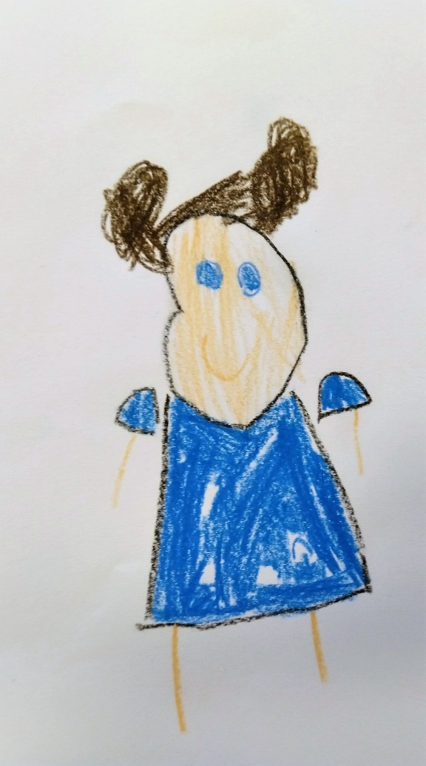
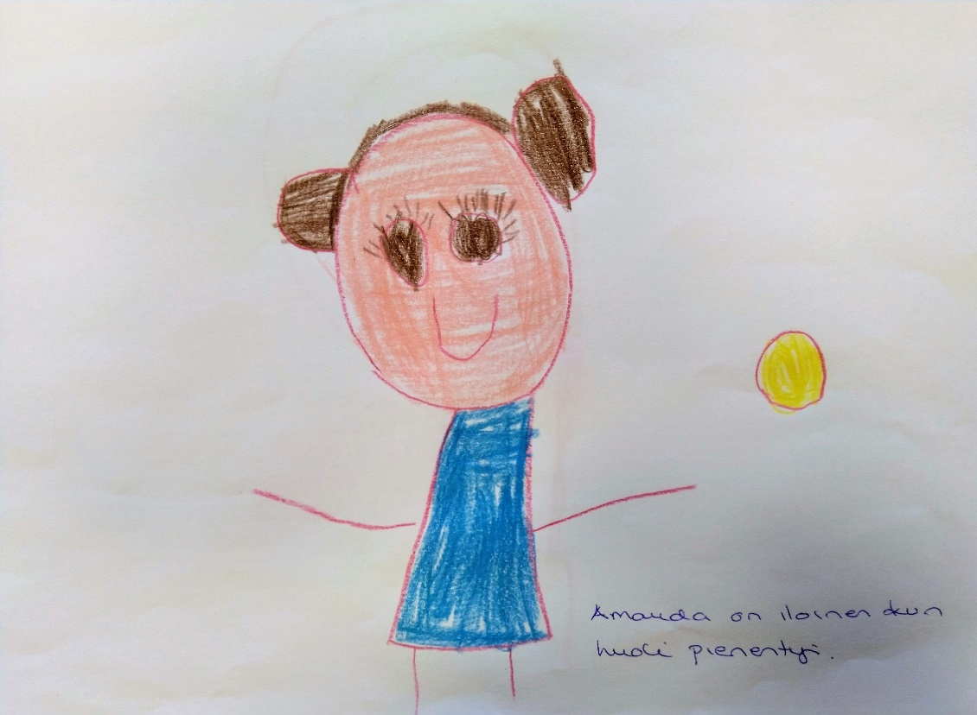
Amanda on iloinen, kun huoli pienentyi.
Amanda oli iloinen, kun huoli pienentyi.

Slide 11
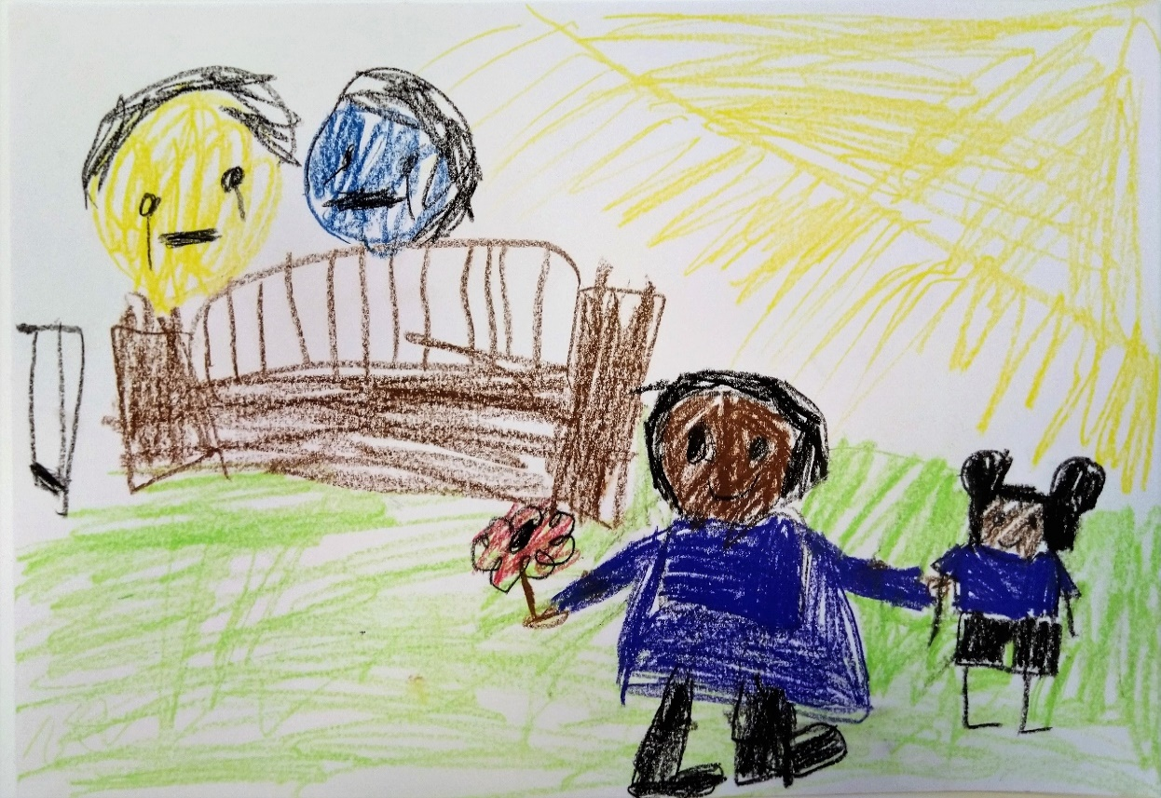
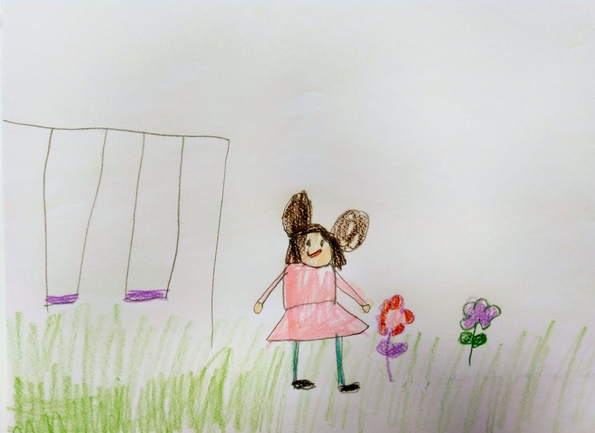
Amandan huoli lähti, hän leikki.
Tytöt juttelee kuinka iloista voi olla, kun surut lähtee. Surut juttelee, kuinka surullista heillä on. Tyttö antaa tytölle kukan.

Slide 12
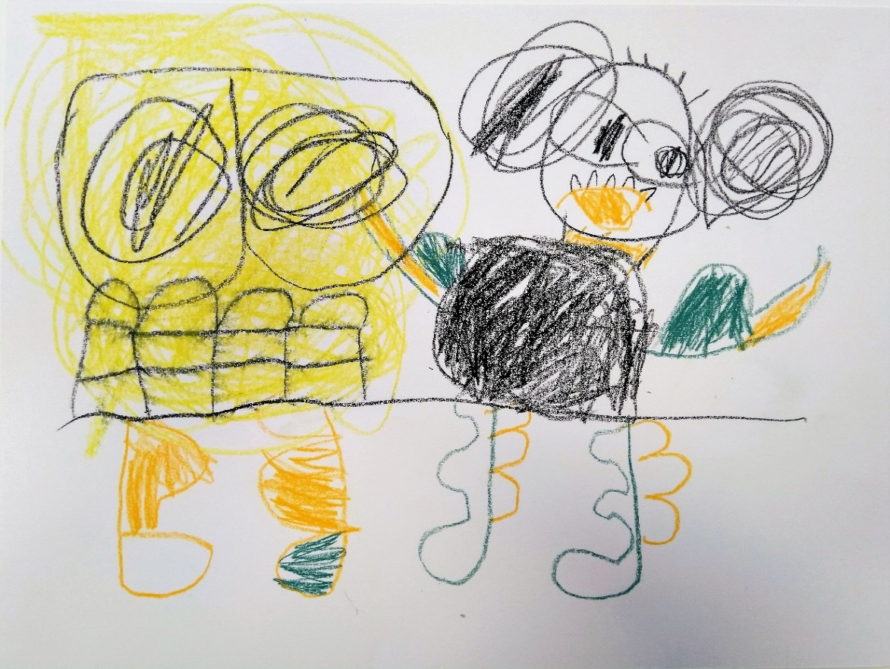
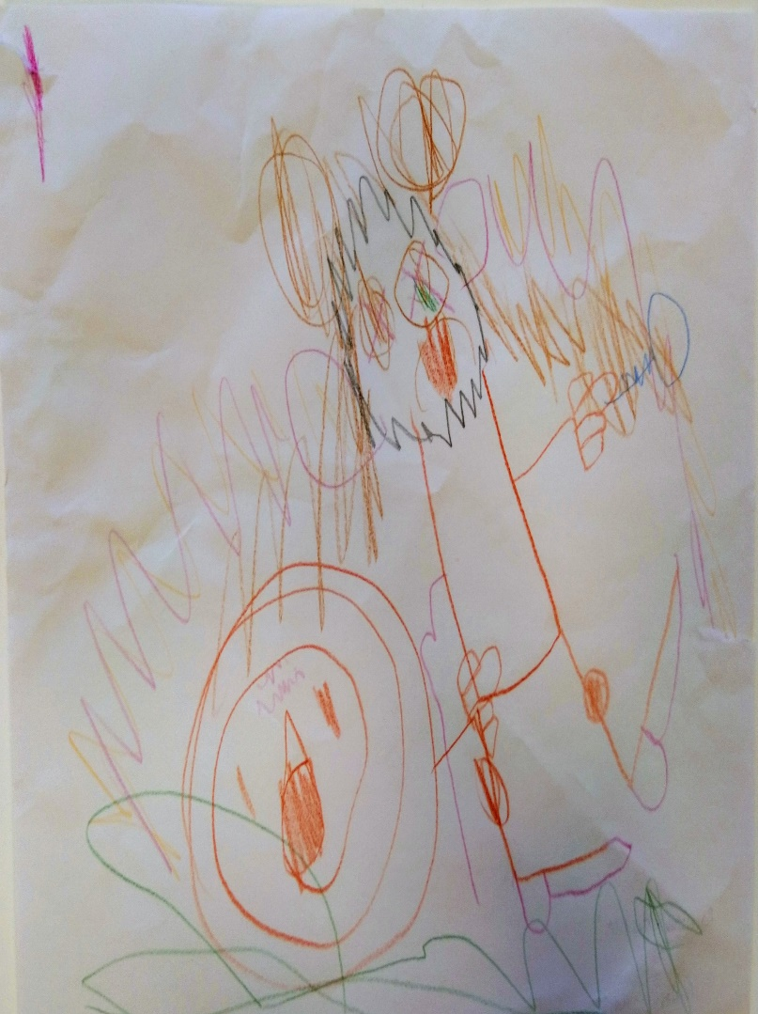
Bussissa oli huoli ja Amanda. No ne oli siellä bussissa. Huoli oli iso ja se Amanda näytti siellä kaikille lihaksia. Jalkalihakset on isot.
Raivostuu huolesta.

Slide 13
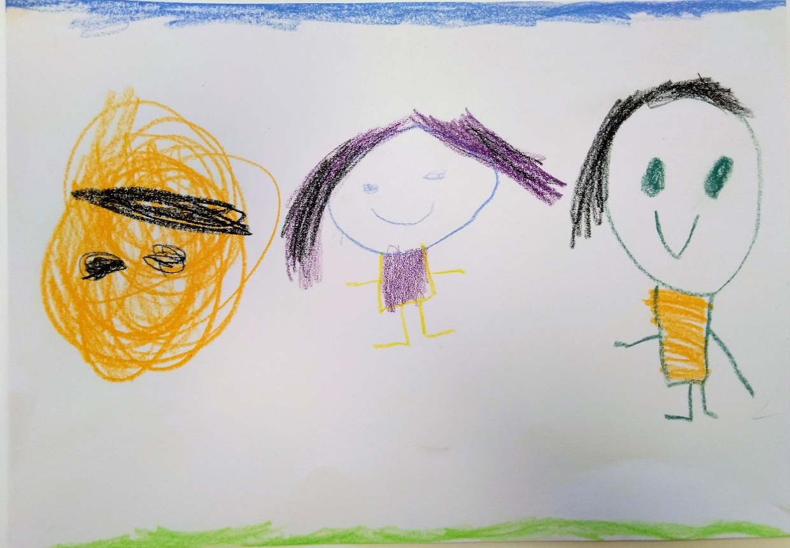
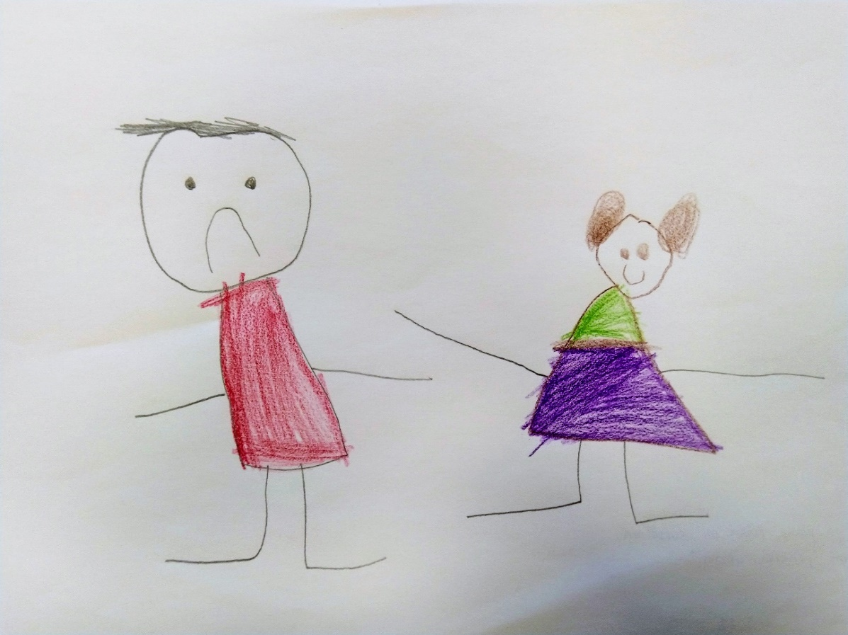
Ne on kavereita. Ne on iloisia. Ne menee jonnekin leikkipaikkaan. Huoli menee kanssa leikkipaikkaan.
Amanda ja poika. Poika oli surullinen, koska oli penkillä yksin.

Slide 14
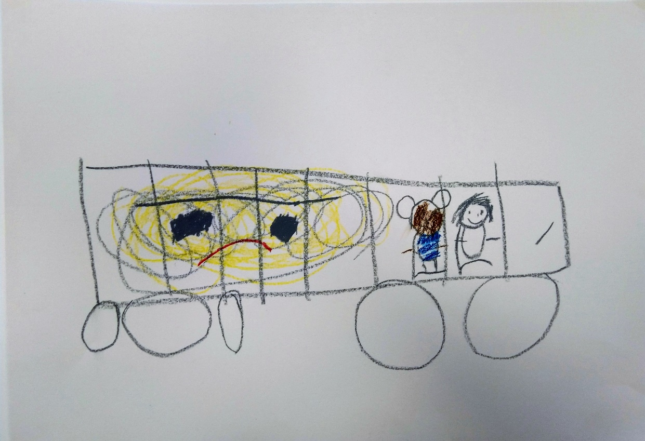
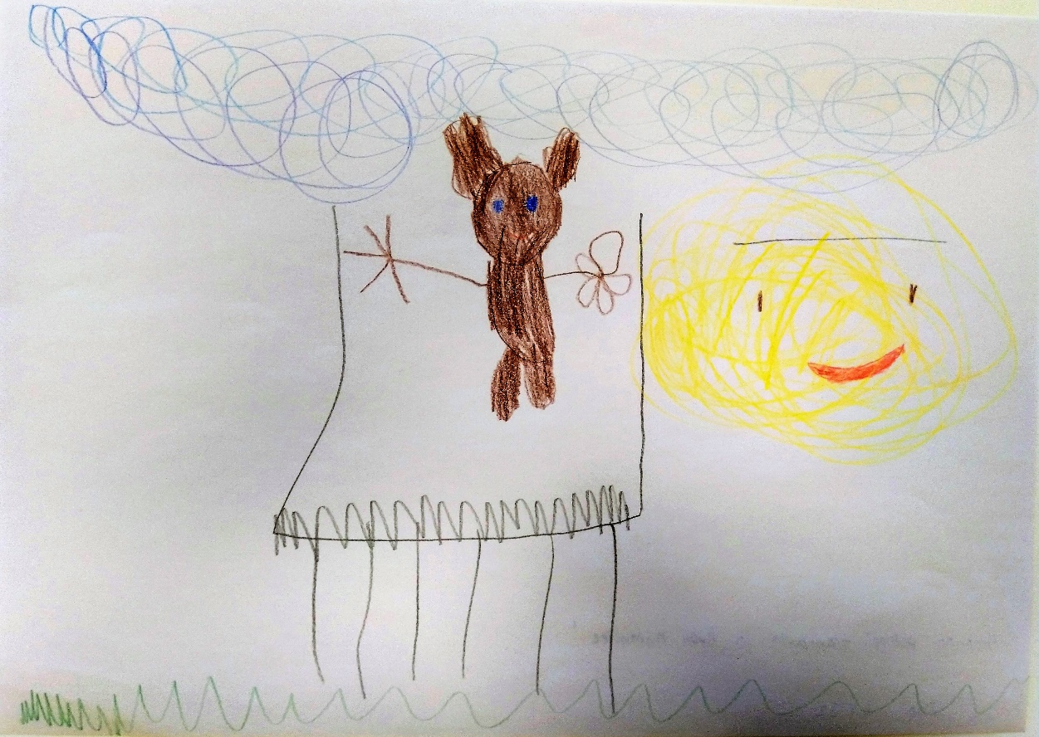
Noi menee sinne kouluun ja huoli on iso ja huoli täyttää puolet bussista.
Amanda pomppii trampalla ja huoli hymyilee.

Slide 15
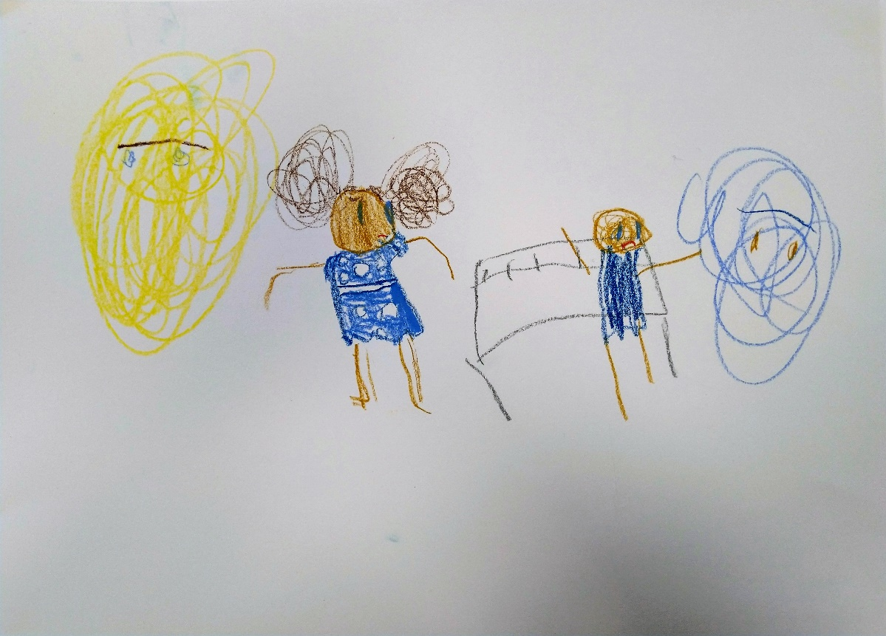
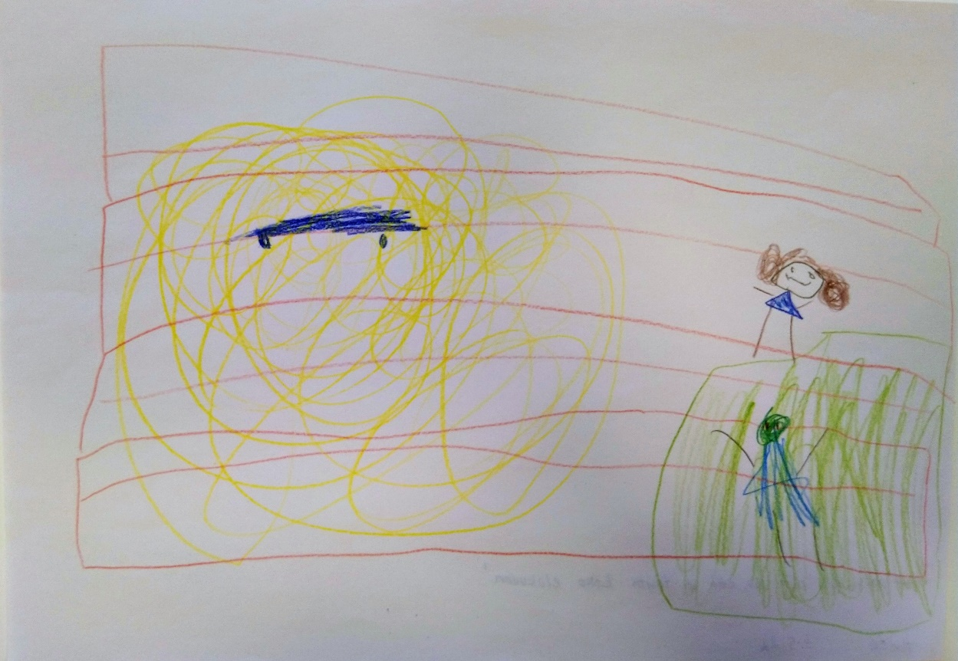
Amandaa harmittaa pojankin puolesta. Sitäkin harmittaa.
Huolipallo oli niin iso, että se täytti koko elokuvan.

Slide 16
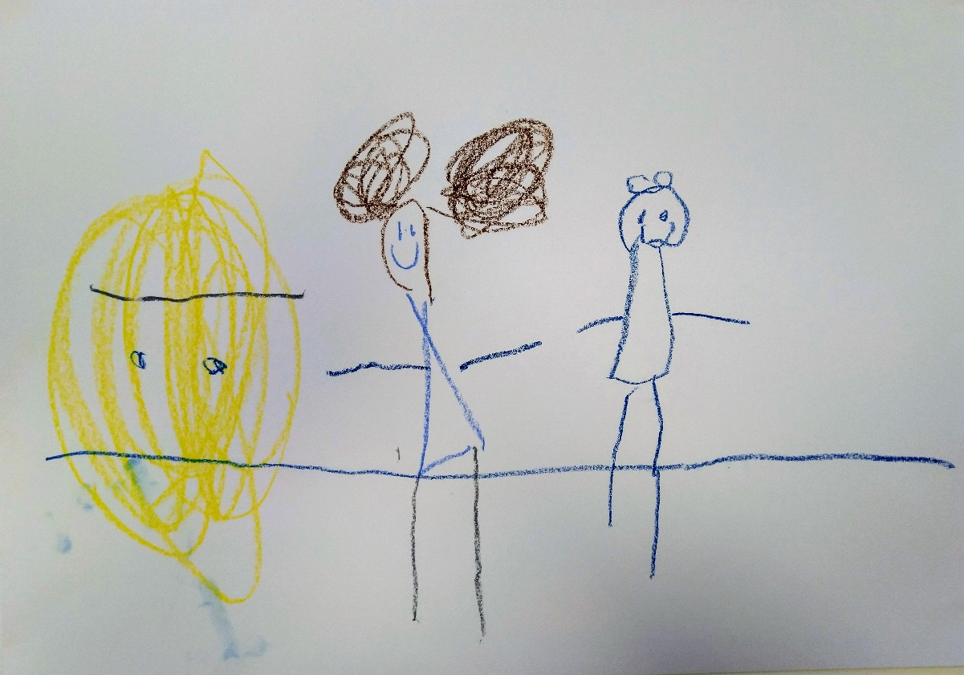
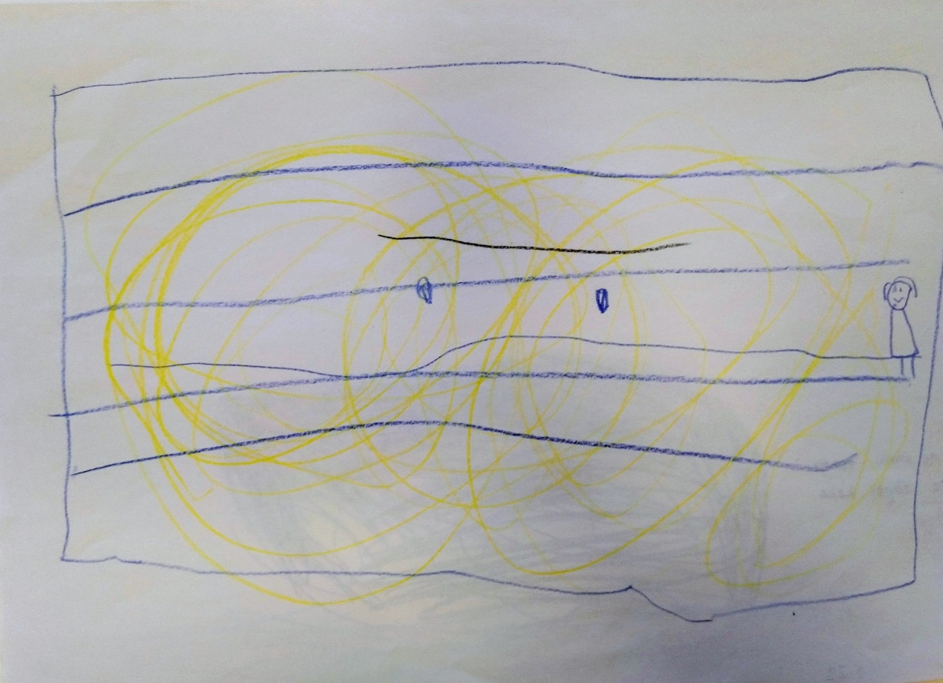
Ne istuu siellä teatterissa ja sen vieressä on huoli.
Kun ne meni teatteriin, ni se täytti koko paikan.

Slide 17
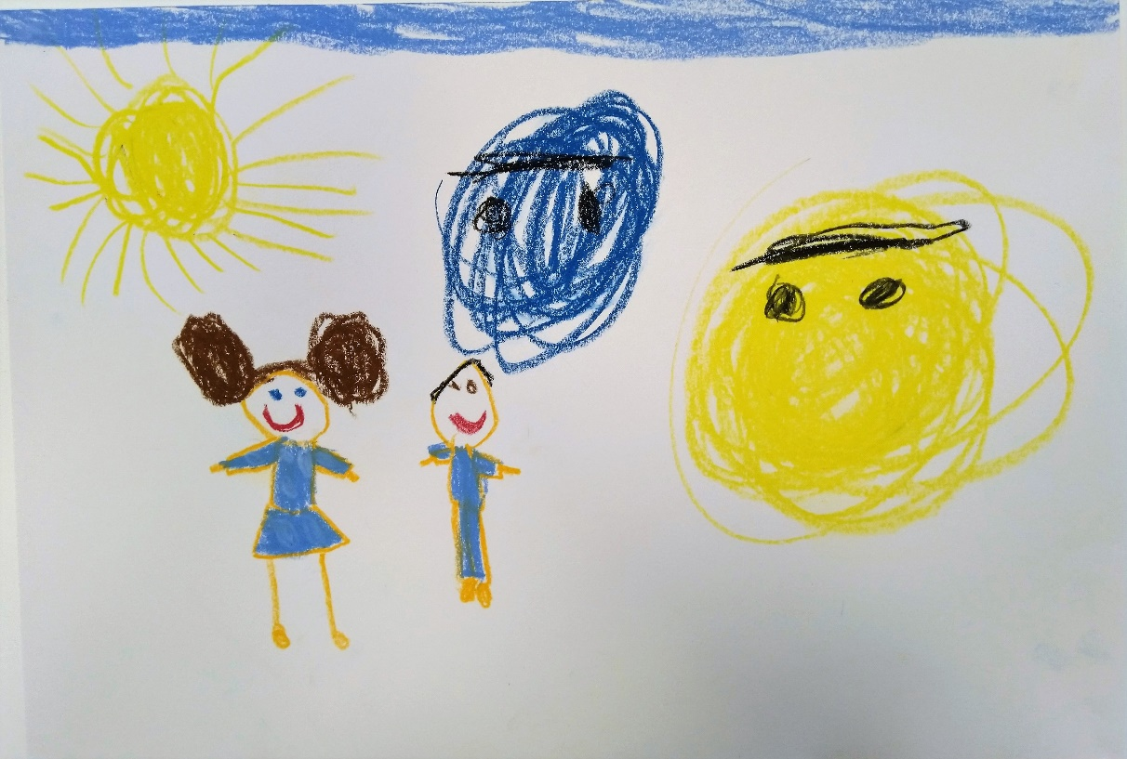
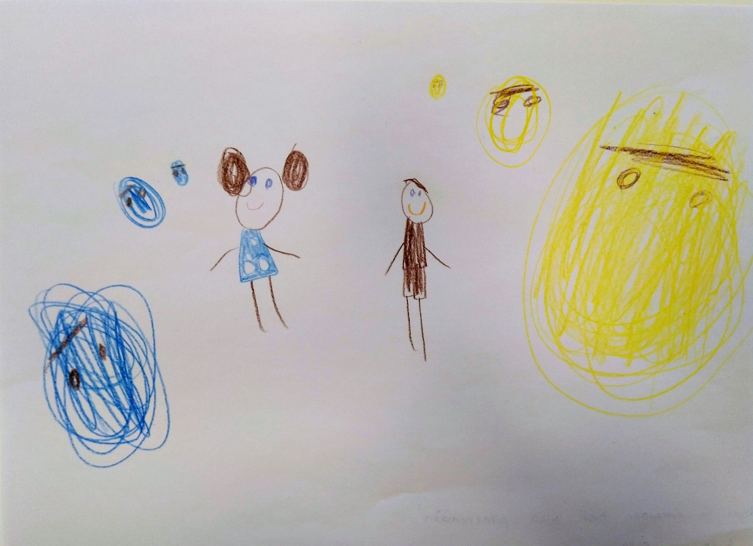
Niiden huolet pienenee.
Pojan ja Amandan huoli alkoi pienenemään.

Slide 18
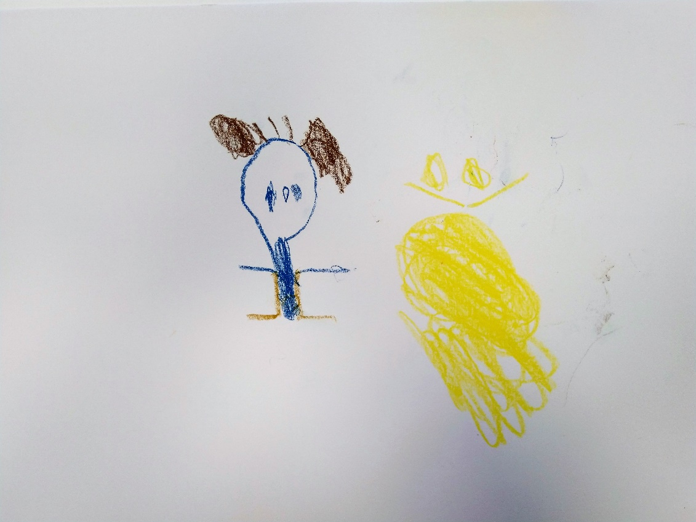
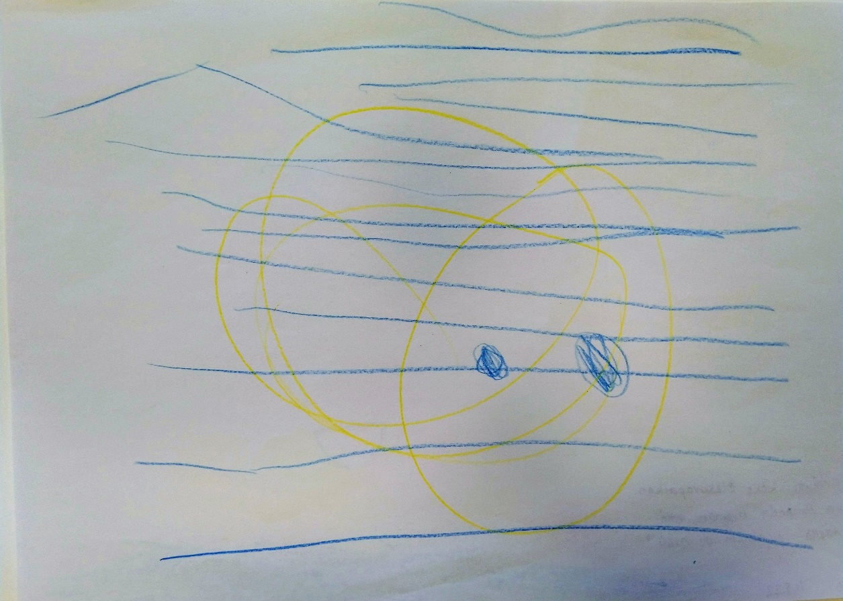
Amandan vieressä on iso pallo, elokuvissa.
Se täytti koko elokuvapaikan. Kun Amanda huomasi, että yhdellä pojallakin oli huoli.

Slide 19
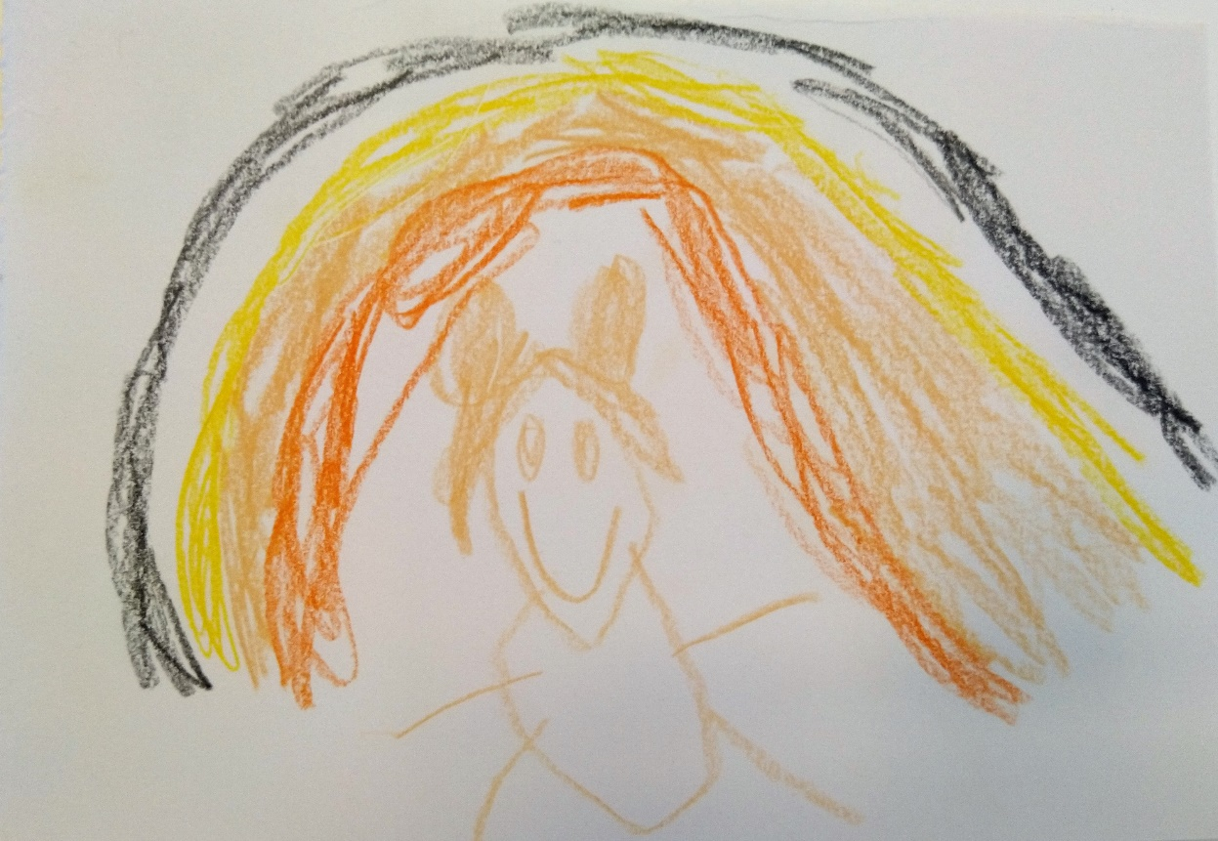
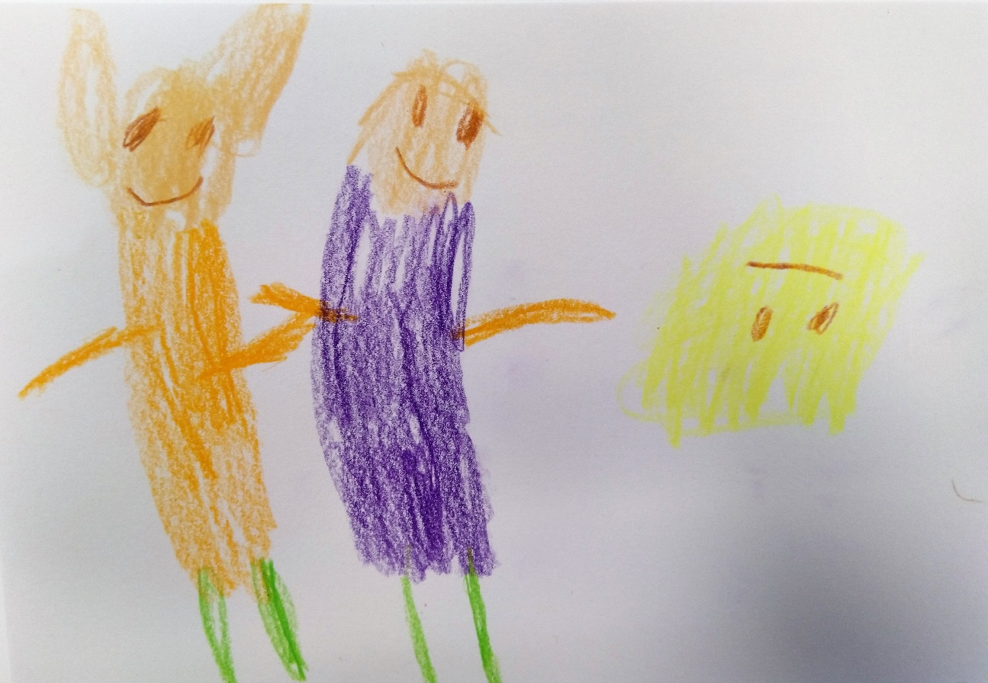
Amanda ja sateenkaari.
Amanda ja poika halaavat. Ja siinä on huoli, joka tarkkailee heitä.

Slide 20
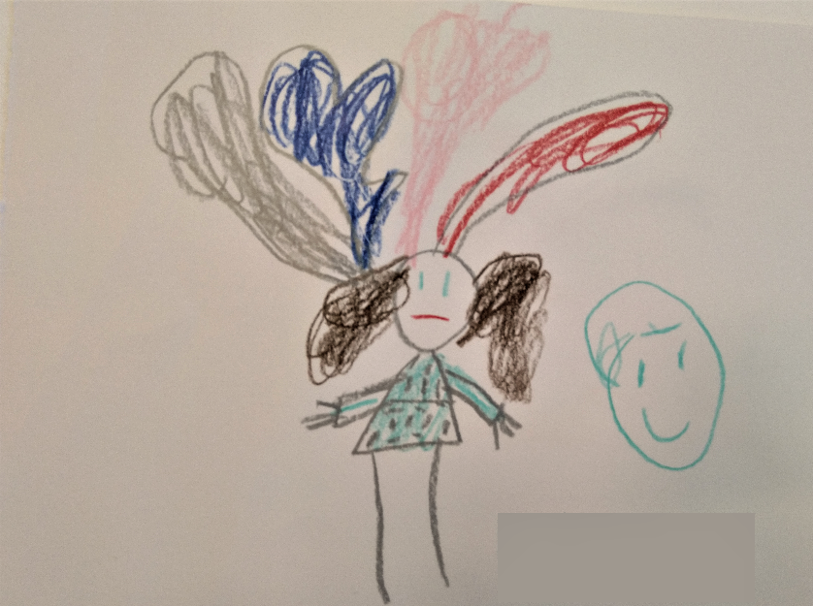
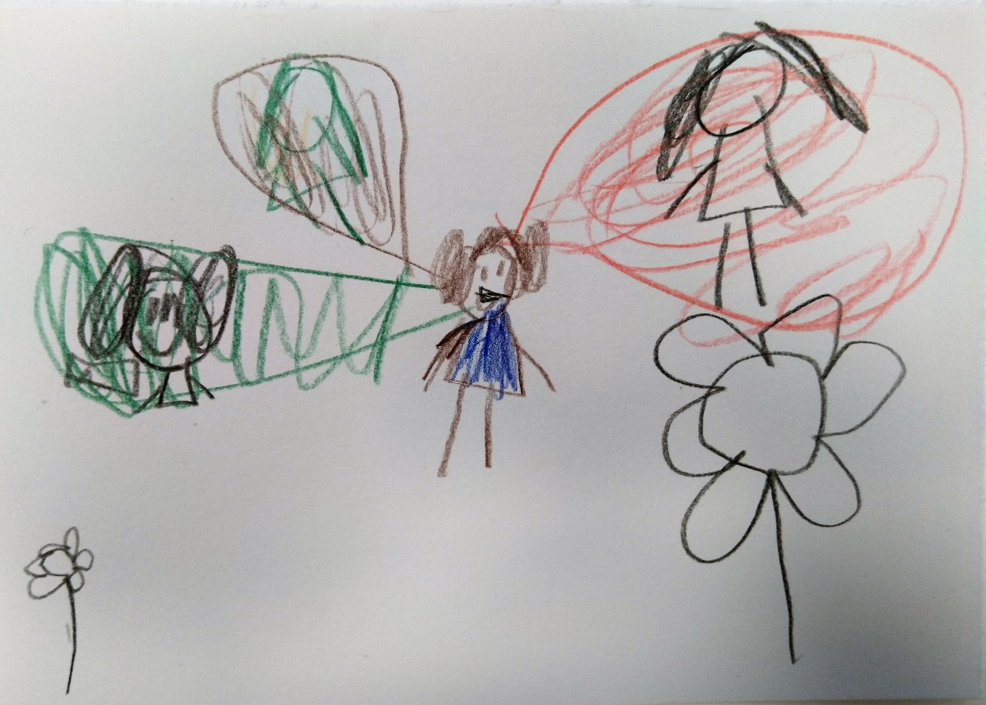
Amanda miettii, että haihtuisiko huoli koskaan. 1.kuplassa Amanda soittaa pianoa. 2. kuplassa Amanda on koulussa. 2. kuplassa Amanda on onnellisena.
Amanda kuvittelee, lähteekö koskaan huoli pois.

Slide 21
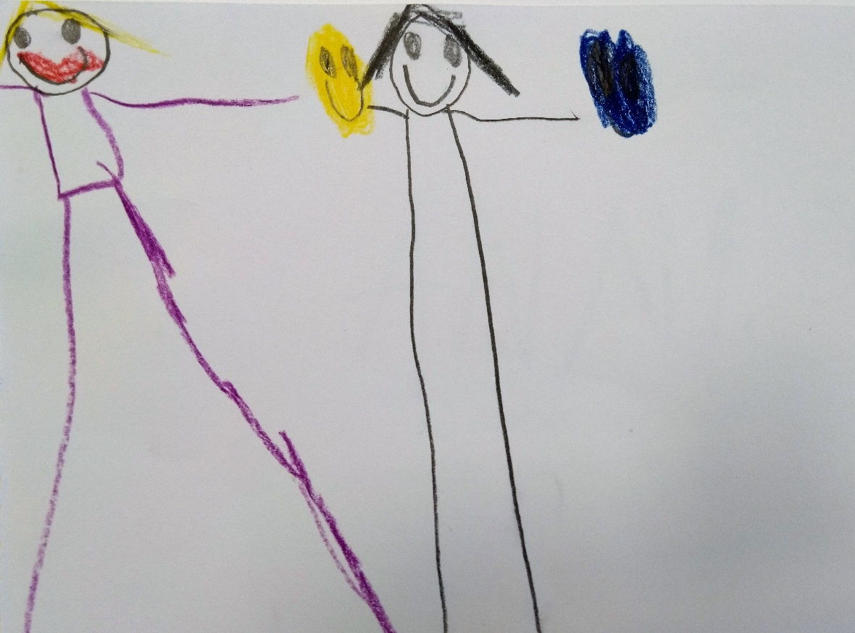
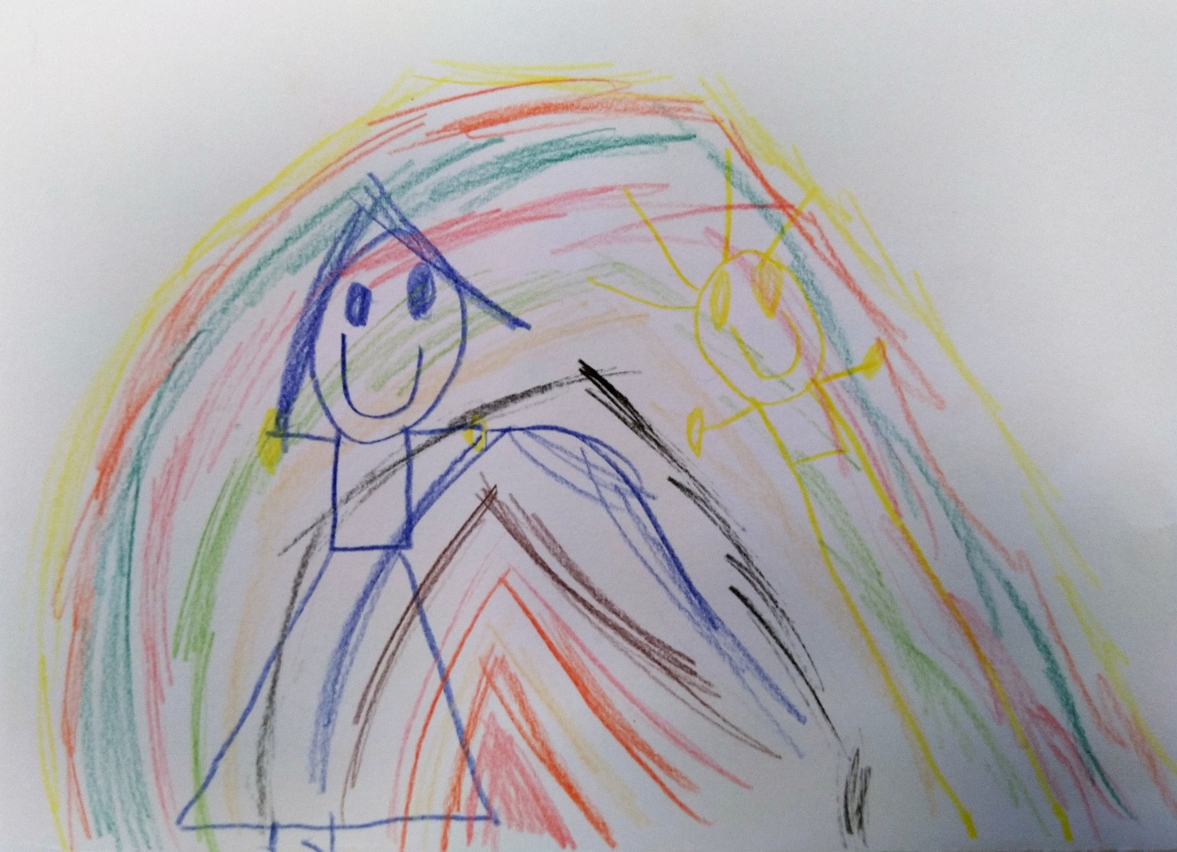
Poika ja tyttö ja niillä oli se surumieli.
Amanda ja poika on sateenkaaren alla.

Slide 22
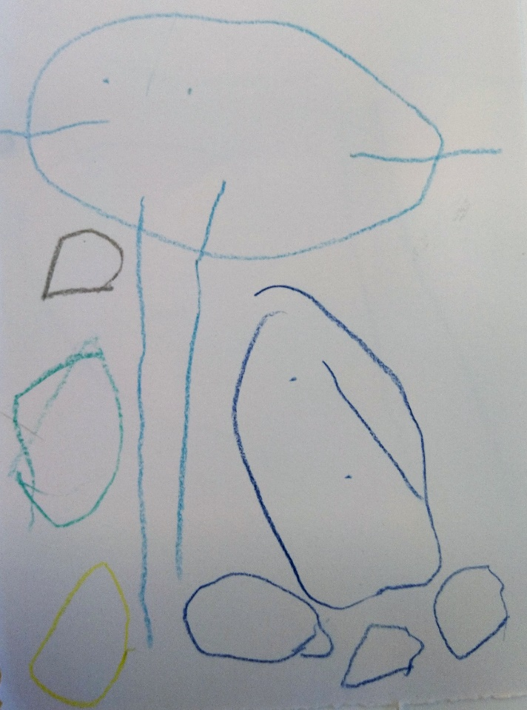
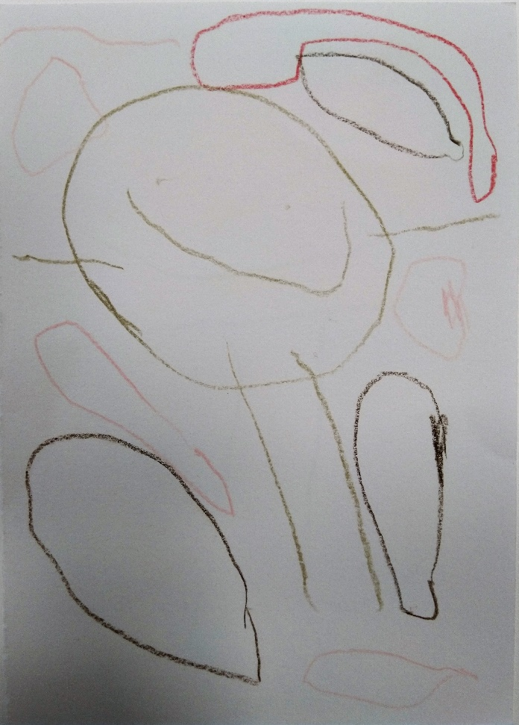
Amanda ja huoli. Amanda on iloinen, kun huoli on pienentymässä.
Huolia ja Amanda.

Slide 23
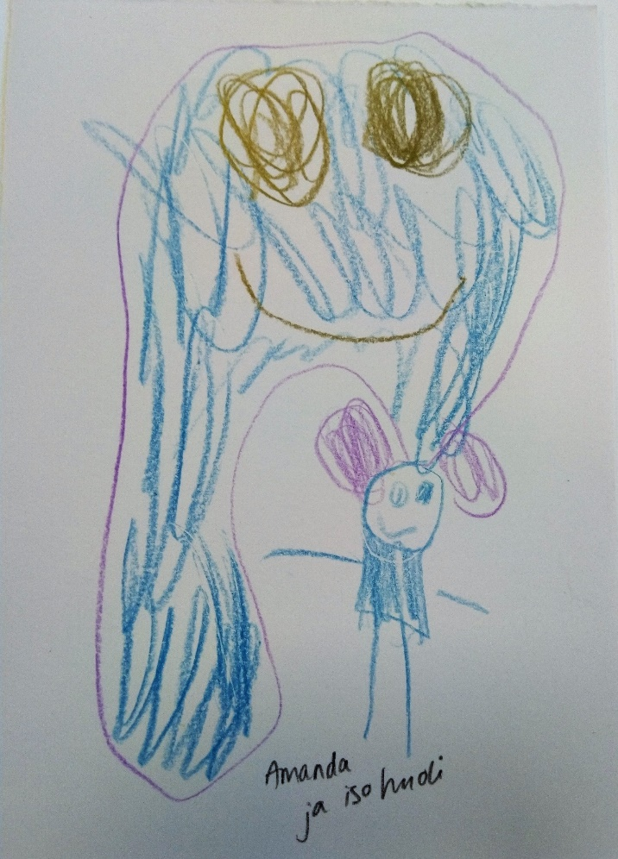
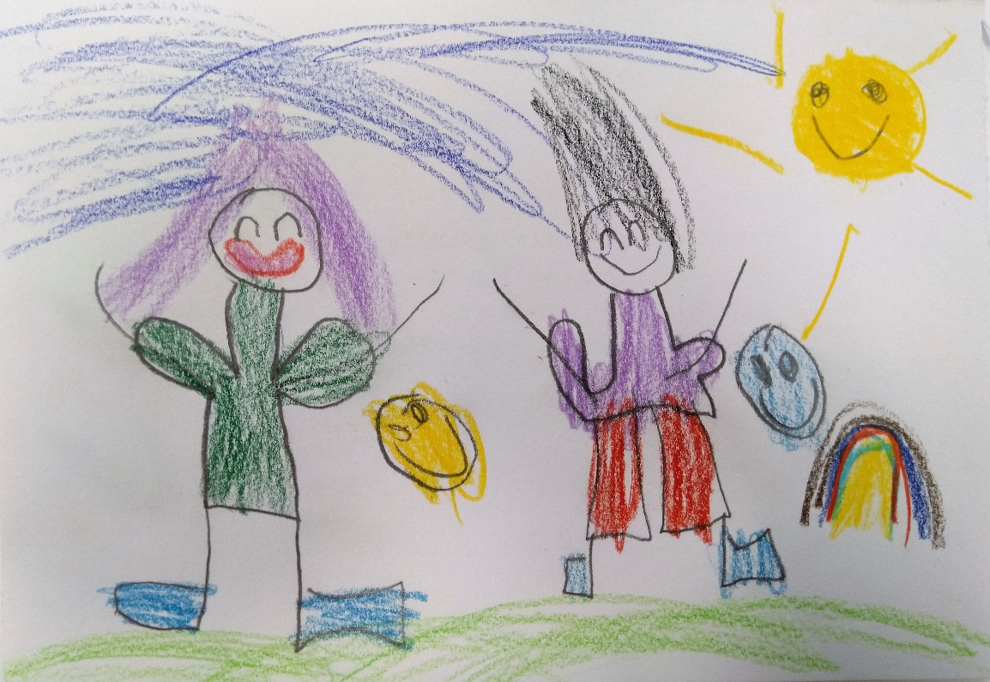
Amanda ja iso huoli.
Amanda ja sen huoli ja poika ja pojankin huoli. Ne on iloisia ja on auringon ja sateenkaaren luona. Kuvassa myös ruoho ja taivas.

Slide 24
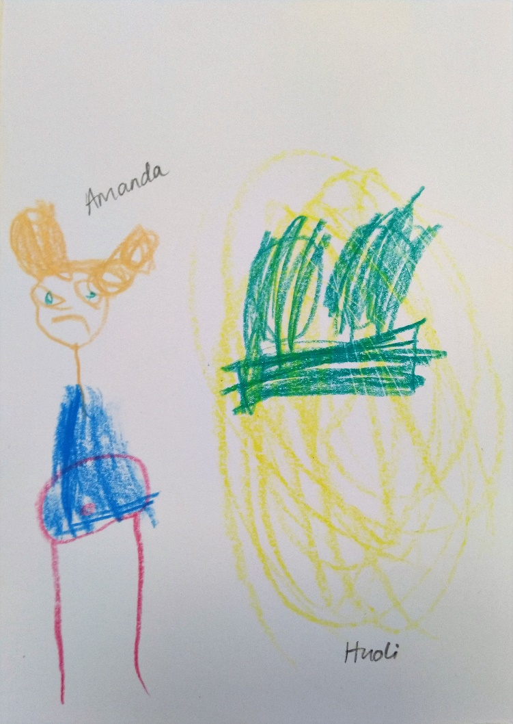
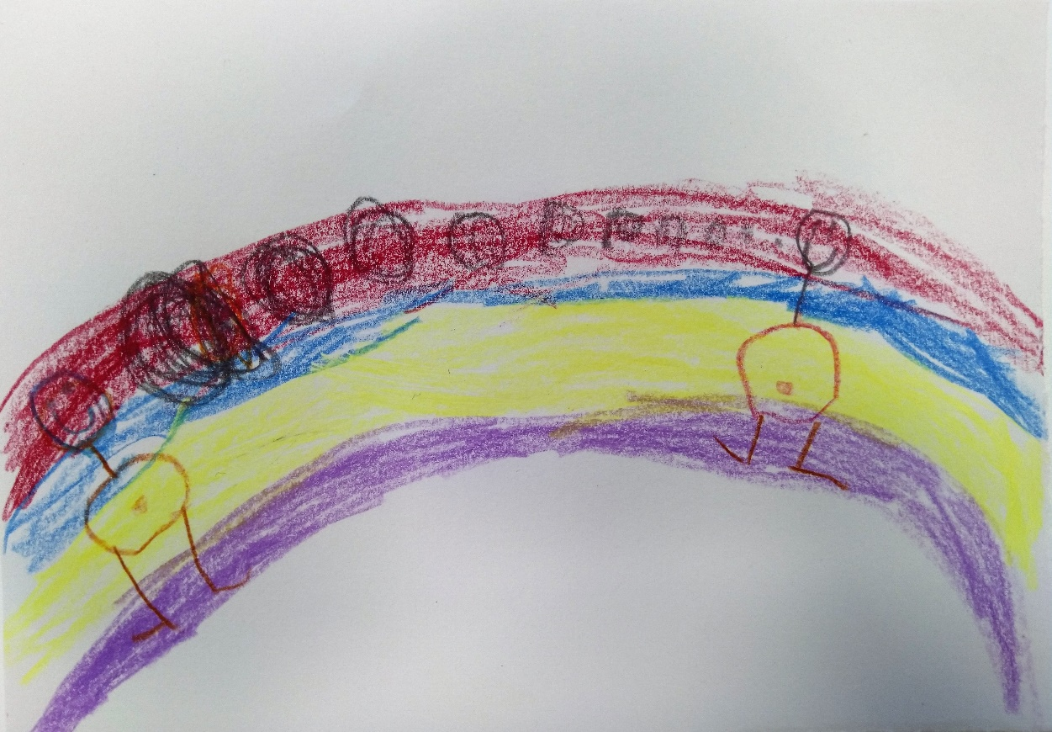
Amanda ja huoli.
Amandasta tulee onnellinen, kun se huoli kutistuu.

Slide 25
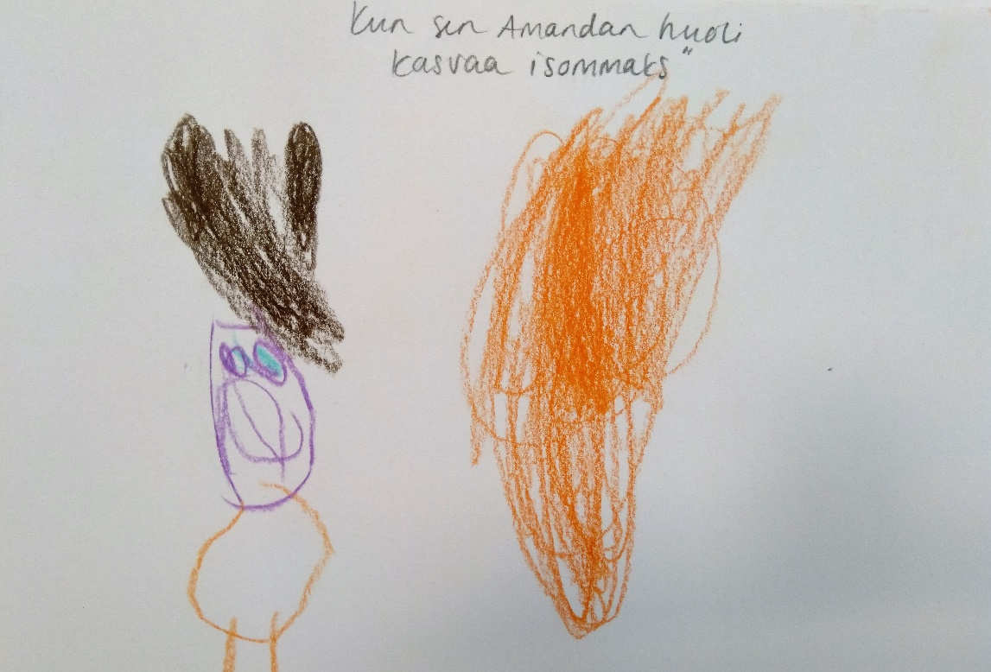
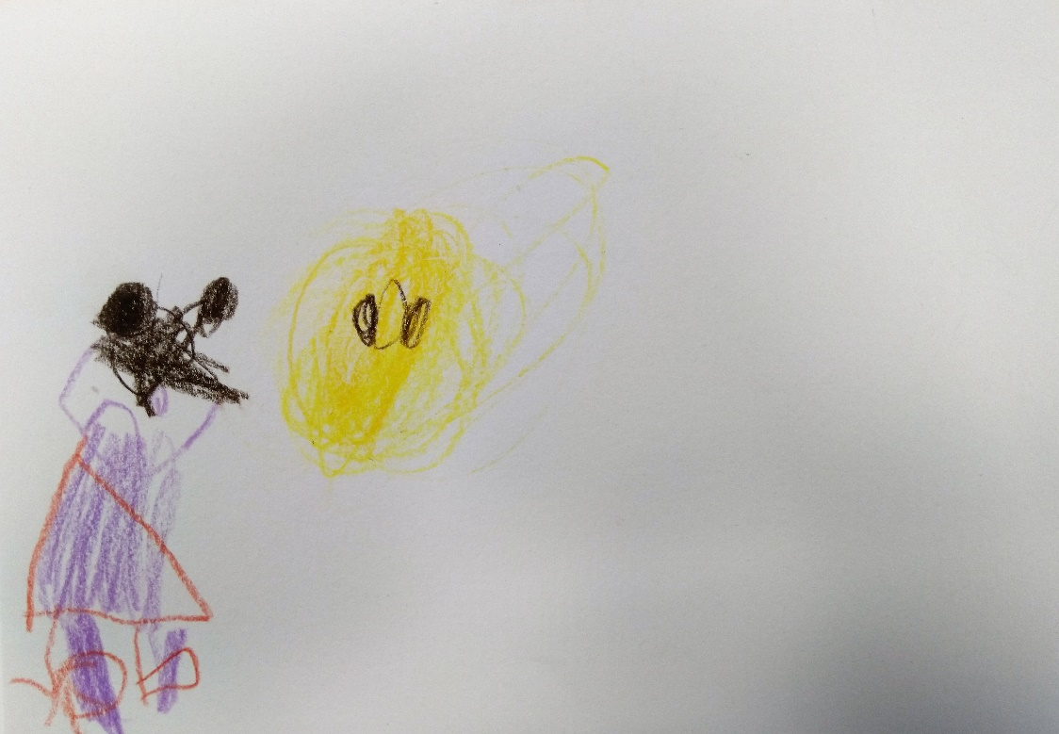
Kun sen Amandan huoli kasvaa isommaks.
Amanda ja sen huoli.

Slide 26
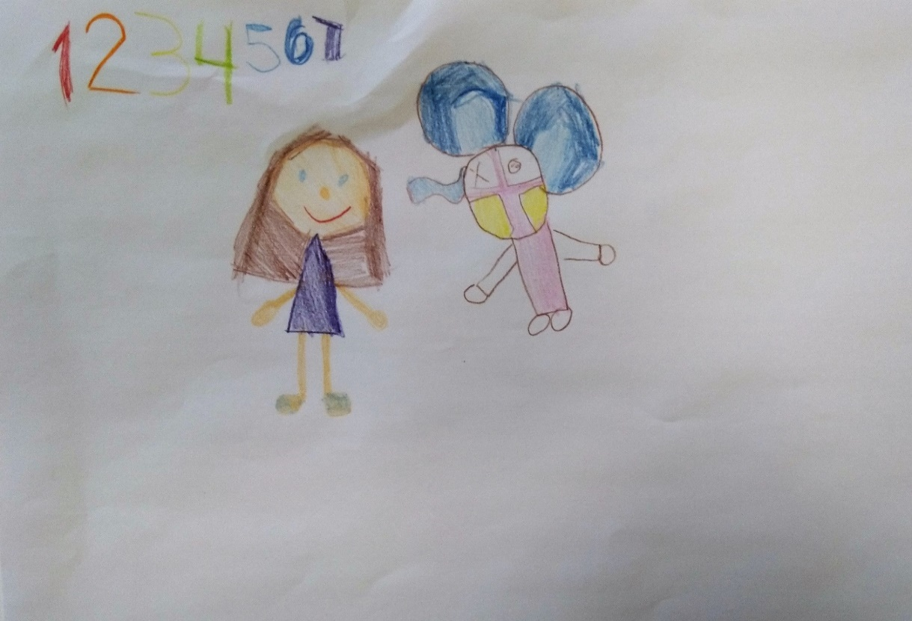
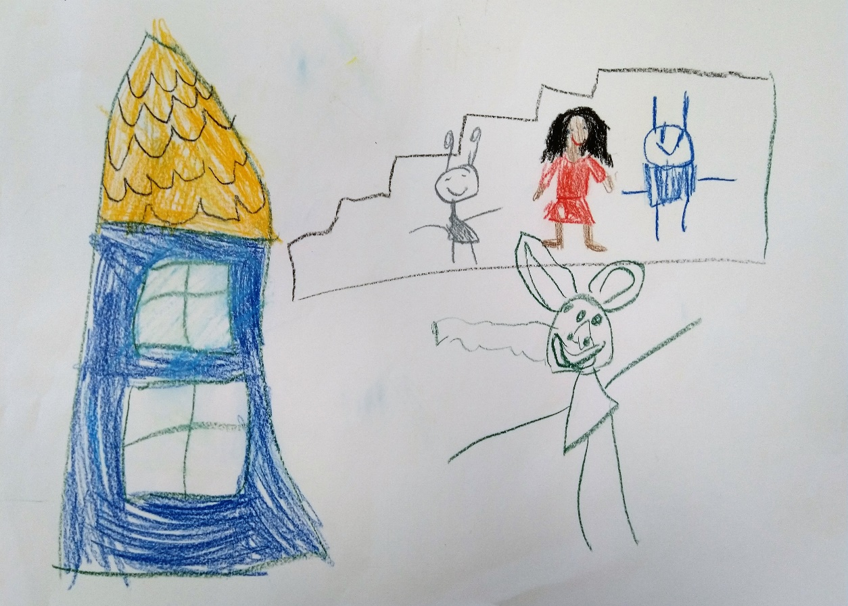
Vanhemmat kertoo, että he menevät illalla juhliin. Etsii itselleen hiljaisen nurkkauksen, et se voi askarrella rauhassa.
Isla on tehnyt itselleen ystävän.

Slide 27


Tässä on se pimeä nurkka, jossa ne teki niitä tyyppejä. Niitä tyyppejä on kaksi.
Joel katsoo tota Islaa, kun se teki kavereita.

Slide 28


Minä ja koiraystäväni.
Islan kaverit.

Slide 29


Isla ja numerot.
Tossa on Isla ja Joel. Täällä on yksi kaveri, joka nukkuu, sillä on silmälappu päässä. Sakset ja talo.

Slide 30


Isla ja numeroita.
Isla huomas ton pojan portailla.

Slide 31


Se piirsi numeroita. Ja tässä on poliisiasema. Ja ne jäljet, joita se kulki.
Isla, kaverit ja Joel.

Slide 32


Yksittäisiä piirroksia Amandan huoli - kirjasta:
Amanda katsoo huolta. Iso huoli ja pienempi huoli.
Amanda ja huoli. Poika ja huoli.

Slide 33


Amandan huoli. Amanda. Huoli.
Amanda katsoi leppäkerttua, sitten se näki pojan ja sinisen huolen.

Slide 34


Amanda menee bussiin. Amanda ja huoli. Amanda keinuu.
Amanda.

Slide 35


Tää on se huoli ja tää se Amanda. Se huoli alkoi kasvaa ihan hirveen isoksi. Ja Amanda huolestui.
Amanda kattoo huolta.

Slide 36


Amanda pyörittää hyrrää.
Amandaa ärsytti, kun huoli oli iso.

Slide 37


Amanda ja poika ovat sateenkaaren alla ja vieressä ovat huolet.
Amanda näkee pojan yksin ja menee viereen istumaan.

Slide 38


Huoli on keinussa Amandan kanssa ja se ärsyttää Amandaa.
Amanda puhaltaa vipperää.

Slide 39


Amanda uskalsi mennä puutarhan perälle.
Amanda on surullinen. Hän on huolestunut huolesta.

Slide 40


Amanda puhaltaa hyrrää.
Amanda on keinumassa. Huolta ei vielä ollut.

Slide 41


Aurinko ja sellane kukkapenkki. Laitetaan sellaiseen kippoon.
Ton huolen, yhden kukkasen, sadepilven ja puut.

Slide 42


Se juoksee nopeasti sen kotiin ja sitten se katsoo sateenkaarta. Se on ukkosta ja myrsky.
Et ne pienenee ja pienenee ja sit ne suurenee. Ensiks ne suurenee ja sit ne pienenee.

Slide 43


Amanda näkee, kun poikaa harmittaa.
Eka ne kasvoi ja kasvoi. Sitten ne pienentyi ja pienentyi. Ne alkoi juttelemaan.

Slide 44


Bussissa huoli kasvoi.
He juttelevat huolesta.

Slide 45


Amandan huoli kasvoi bussissa isoksi.
Huoli vei kaiken tilan bussista.

Slide 46


Huoli vei kaiken bussitilan.
Amanda sanoo: ”Mikä sil on”?

Slide 47


Tässä on huoli isona, se kasvoi.
Amanda ja se ketä teki Amandalle sen pahan mielen.

Slide 48


Tässä on huoli.
Amanda keinuu.

Slide 49


Toi huoli isonee ja Amanda on menossa kotiin, mutta huoli seuraa Amandaa.
Siinä on Amanda ja Amandan huoli.

Slide 50


Tässä on Amanda kävelemässä. Hän meni tapaamaan poikaa puistonpenkille. Siellä oli se huoli.
Huoli pienentyy pienemmäksi. Ja siinä on Amanda.

Slide 51


Huoli.
Siinä on toi huoli ja Amanda. Tää on se loppu, jossa Amanda tekee huolesta pienemmän.

Slide 52


Huoli on tässä.
Siinä o n pyörremyrsky.

Slide 53


Siinä on huoli.
Huoli.

Slide 54


Amanda.
Amanda keinuu ja se tietää, miten saa huolen pois.

Slide 55

Amanda ja huoli.

Slide 56


Huoli –piirroksia:

Slide 57



Slide 58



Slide 59



Slide 60



Slide 61


